Slide 1

SOMMAIRE
1- Contexte et objectif
3- Pages d’un seul produit
4- La page panier
5-La page confirmation
2- Api
6-Le plans de test

Slide 2
1-a - Contexte
Piiquante:
-Créateur des sauces épicées,
-Recette Secretes
-Popularité « série YT, Hot Ones »

Slide 3
1-b-Objectifs
Objectifs:
-Buzz = succès
-Créer une app web (Hot Takes)
-Faire particulièrement attention à la sécurité d’pp
Les utilisateurs:
- Partager leurs sauces
- Liker et disliker
Développement:
-Frontend a été développer à l’aide de l’angular
-J’ai développé le backend (API)

Slide 4
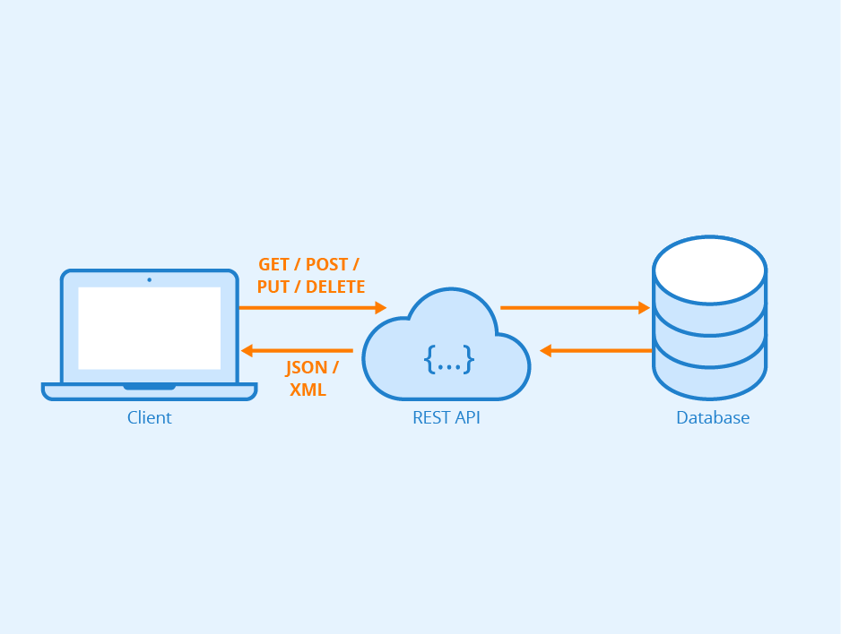
2- API
L’API:
Application programming interface
Intermédiaire entre l’utilisateur et le serveur

Slide 5
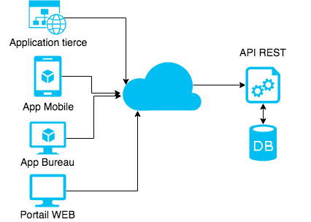
2- API REST ou RESTful
Api Rest:
Faite en respectant le standard de web
Architecture rest basée sur le http
On appuit sut ce protocole http pour cencevoir ce api rest
Echange via requête http
Le server reçoie une requête et renvoie un response

Slide 6
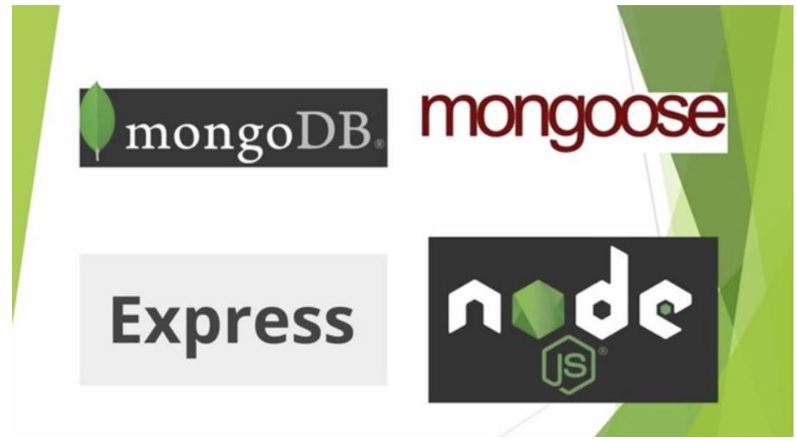
Node.Js, express, MongoDB et Mongoose
Node.Js:
Runtim (logiciel responsable de l'exécution des programmes informatiques)
Permet d’écrire tous les tâche coté server
Express:
Framework roposant sur node
Facilite la création et gestion de server node
MongoDB:
système de gestion de base de données
Mongoose:
Bibliothèque de programmation JavaScript
Permer de créer une connexion entre MongoDB et Express

Slide 7
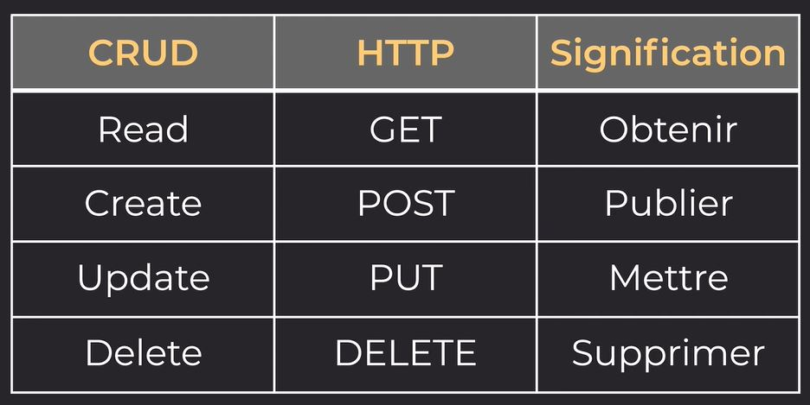
3- Verb de requête HTTP
GET:
Read
Obtenir
Lire
POST:
Create
Créer
Publier
PUT:
Update, mettre ou mettre à jour
DELETE:
supprimer

Slide 8
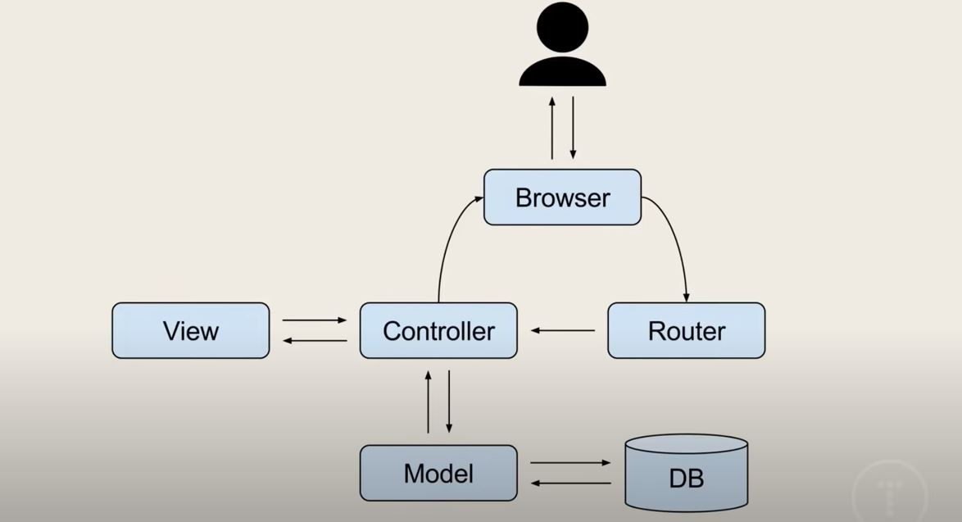
4- Backend
Utilisateur:
Envoie un requête via Browser
Routes:
Reçoie la requête et le passe au controller
Controller:
Transmet ça au models
Lorsque il reçoit la réponse de models
Puis il le transmet au View (représantation HTML)
Enfin il le transmet au utilisateur
Models:
Cherche l’information dans la bas de donnée
Puis réponds au Controller

Slide 9
4- La sécurité
Utilisateur:
Envoie un requête via Browser
Routes:
Reçoie la requête et le passe au controller
Controller:
Transmet ça au models
Lorsque il reçoit la réponse de models
Puis il le transmet au View (représantation HTML)
Enfin il le transmet au utilisateur
Models:
Cherche l’information dans la bas de donnée
Puis réponds au Controller

Slide 10
5-Lasécurité
Bcrypt:
Bibliothèque
Permettre le hash de MDP très complexe
Différent à chaque fois
Chiffrer le MDP
Crypto-Js:
bibliothèque JavaScript
Crypter le chain de cractère
Chiffrer l’émail
Dotenv:
Variable environnement
Require et configurer
Créer un fichier .env (convention )

Slide 11
5-Lasécurité
Helmet:
Ramlier le vide entre Node.js et Express.js
sécurisant les en-têtes HTTP
Ça génère plusieurs entêt http
Crypto-Js:
bibliothèque JavaScript
Crypter le chain de cractère
Chiffrer l’émail
Dotenv:
Variable environnement
Require et configurer
Créer un fichier .env (convention )

Slide 12
Conclusion
Nous avons crée une sécurisé
Nous avons créer une server ou API dynamique avec node.Js, Express, Mongoose et MongoDB
Notre application “Hot Takes” march cotreatment

Slide 13

Merci
Je suis à votre disposition pour les questions

